Slide 1
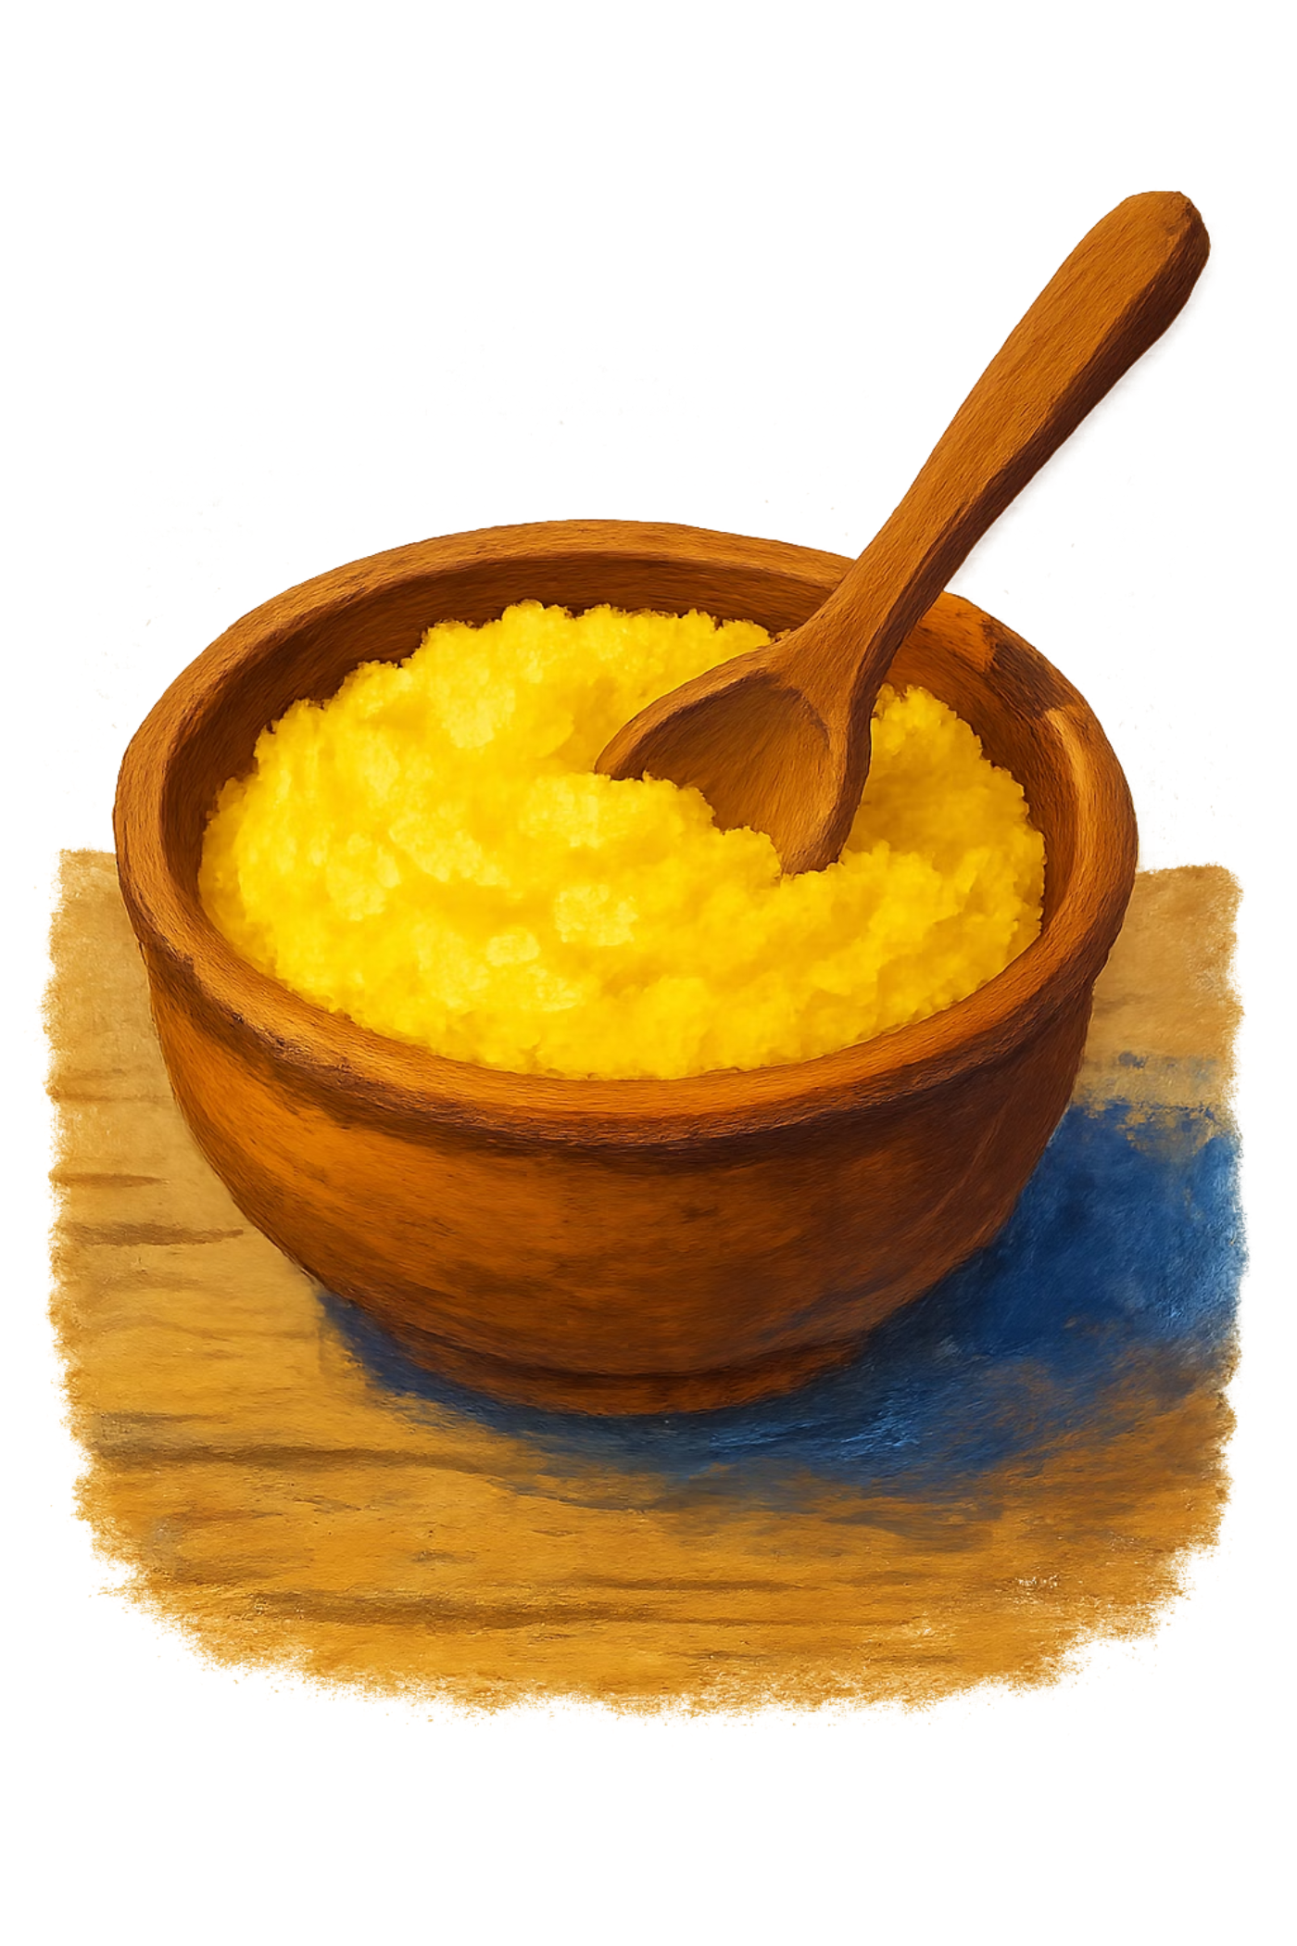
Palenta, Pura, Žganci
Više od običnog jela
Jednostavna, hranjiva i beskrajno svestrana — palenta je jelo koje spaja generacije, regije i kulture. Otkrijte njezinu bogatu povijest, raznolikost i bezvremensku privlačnost.

Slide 2
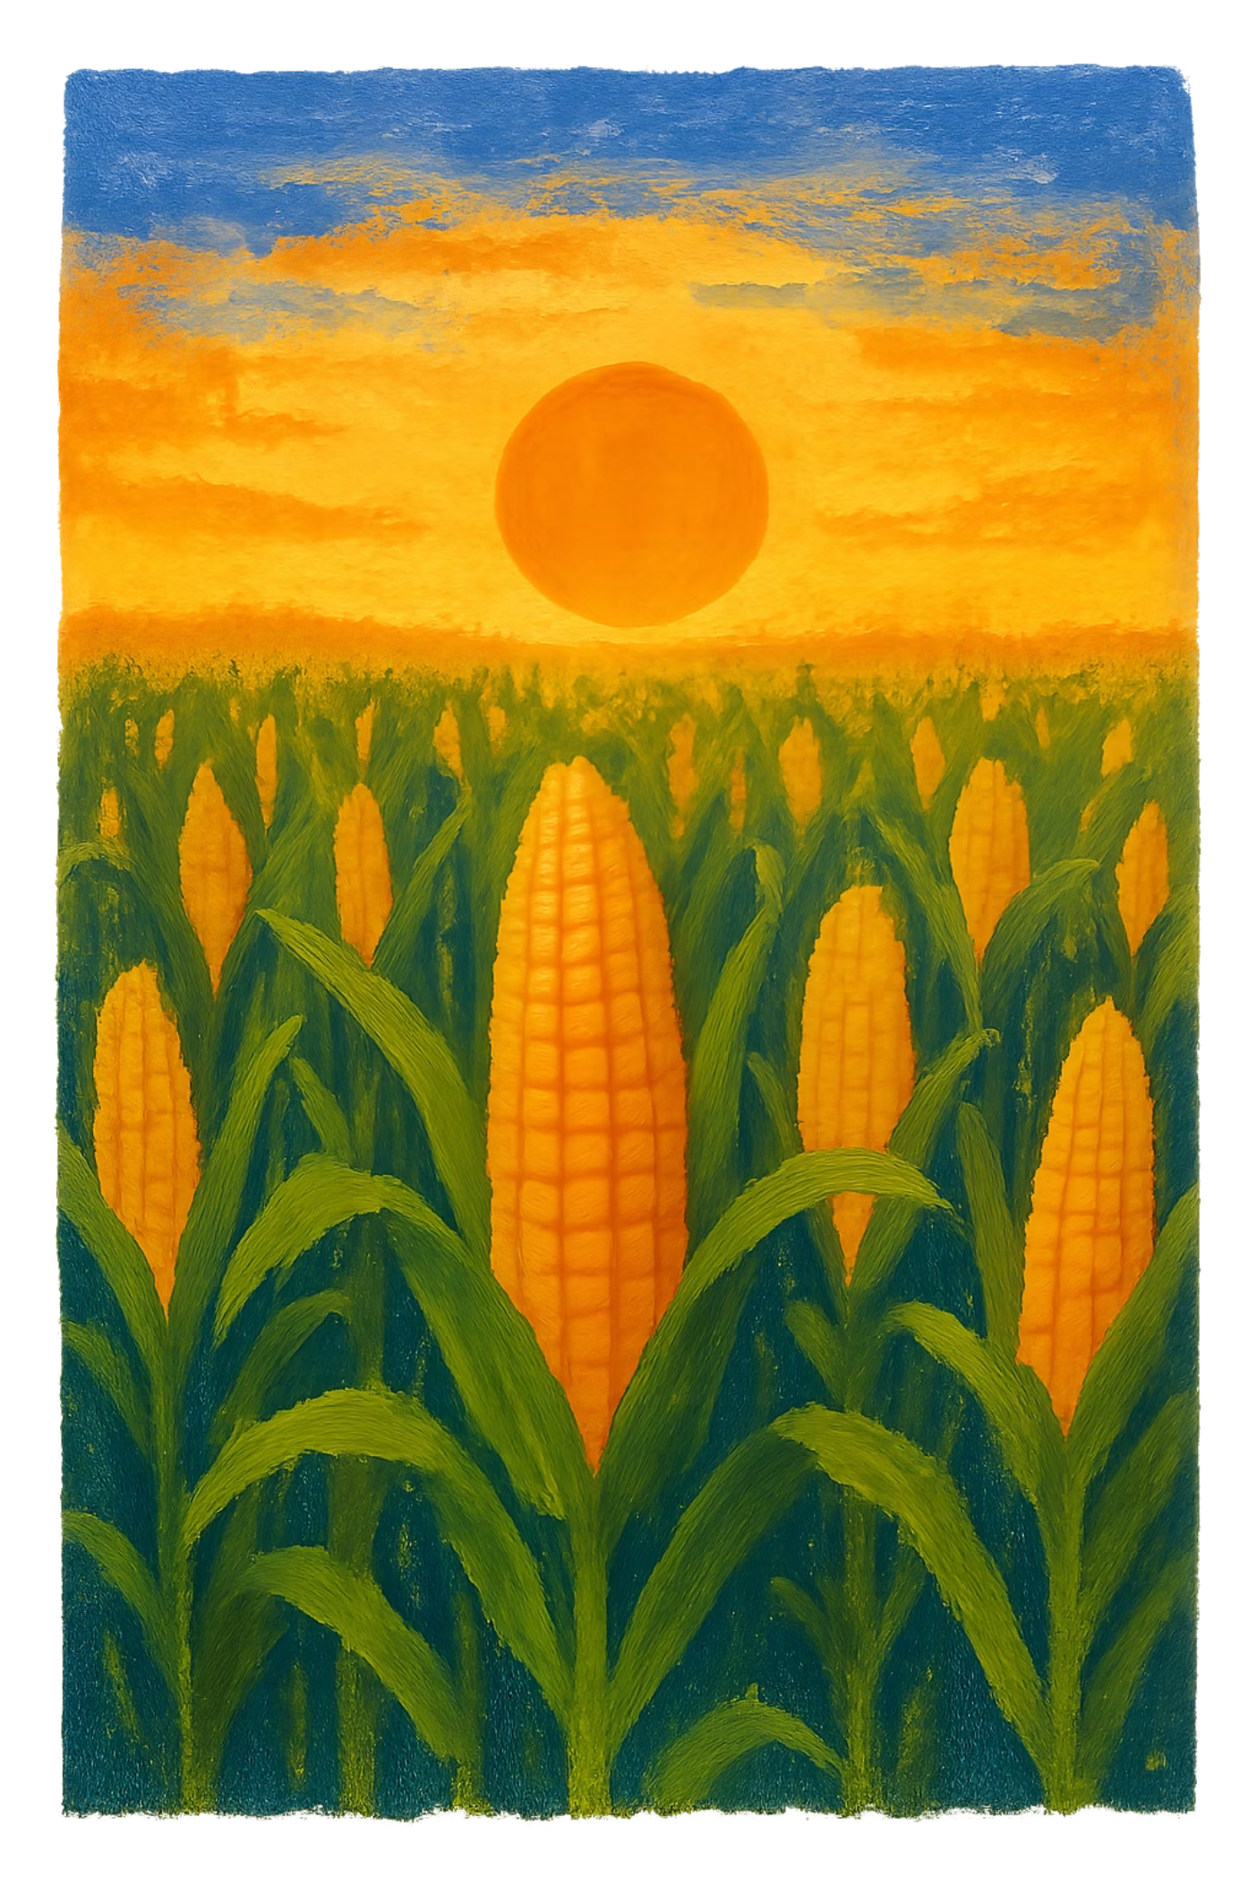
Kratka povijest palente
Od drevnih žitarica do današnjeg stola — palenta ima tisućljetnu tradiciju.
Stara Grčka i Rim
Rimljani su pripremali puls — kašu od pira i ječma, pretka današnje palente.
16. stoljeće
Kukuruz iz Amerike mijenja recepturu. Palenta postaje osnovna hrana siromašnih slojeva Europe.
18.–19. st.
Palenta se ukorjenjuje u Istri, Dalmaciji, Sloveniji i sjevernoj Italiji kao svakodnevni obrok.
Danas
Od seljačkog jela do gourmet restorana — palenta je ponovno u modi.

Slide 3
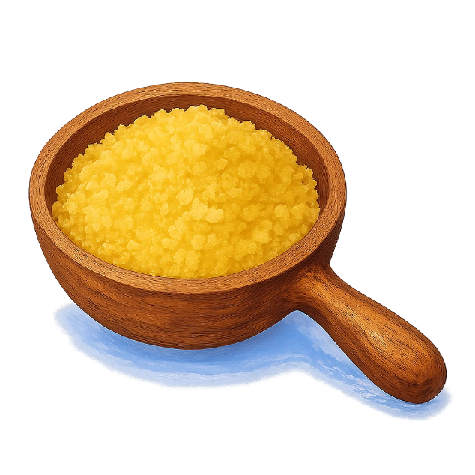
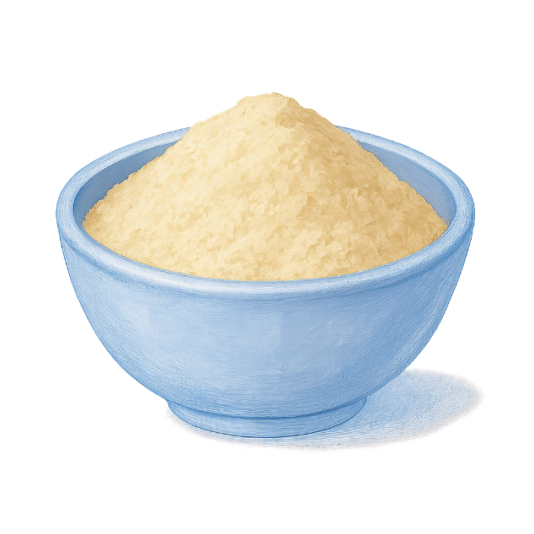
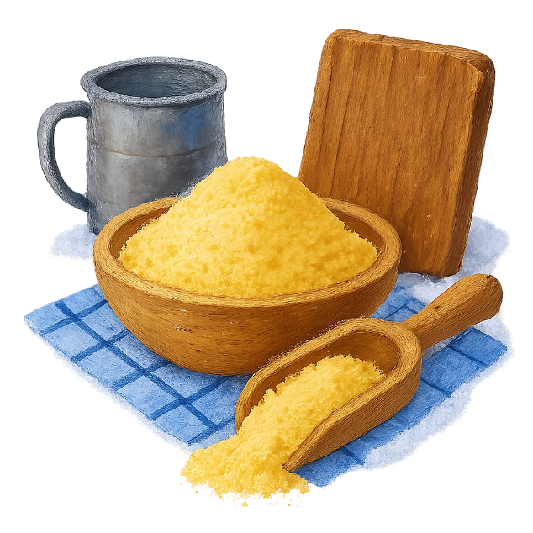
Vrste kukuruznog brašna za palentu
Odabir brašna presudno utječe na teksturu i okus. Razumijevanje razlika ključ je savršenog rezultata.
Krupno brašno
Sitno brašno
Srednje brašno
Zrnata, rustikalna tekstura. Idealno za tradicionalnu palentu s izraženim okusom kukuruza.
Glatka i kremasta konzistencija. Prikladno za finije varijante i polenta kolače.
Najsvestraniji izbor. Balansira teksturu i kremoznost — omiljeni izbor kućnih kuhara.

Slide 4
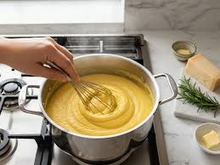

Tradicionalna priprema palente
Strpljenje i pravi omjeri — to je tajna savršene palente.
Zlatni omjer: 1 šalica brašna na 4 šalice vode. Nikada ne prestajte miješati tijekom prvih 10 minuta kuhanja!

Slide 5
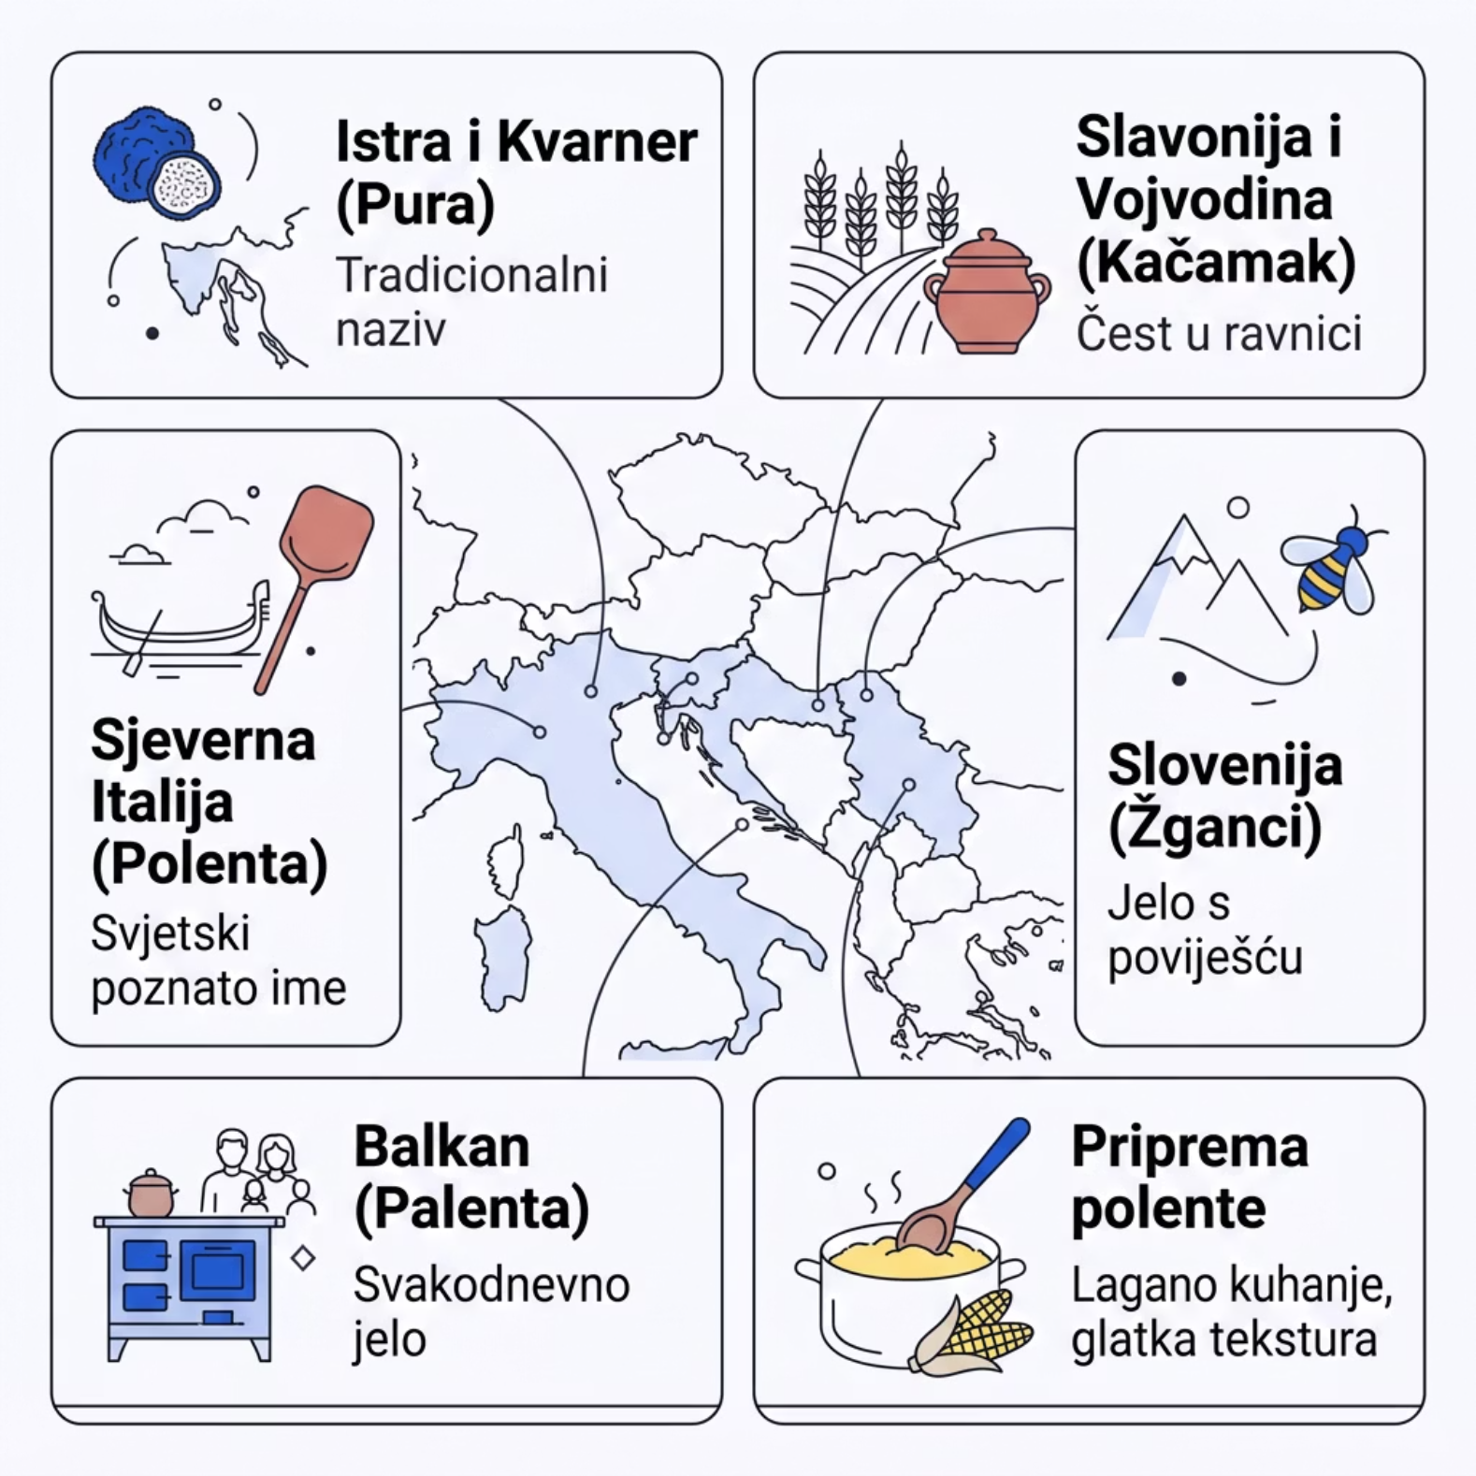

Regionalne varijacije i nazivi
Palenta nosi različita imena i tradicije ovisno o regiji — ali srce jela uvijek je isto.
🇭🇷 Pura
🇭🇷 Kačamak
Istra i Kvarner — poslužuje se uz pršut, sir i maneštru.
Slavonija i Vojvodina — gušća varijanta, često uz kiselo mlijeko.
🇮🇹 Polenta
🇸🇮 Žganci
Sjeverna Italija — peče se, prži ili poslužuje uz ragù.
Slovenija — slična priprema, često uz grah ili kiselo zelje.

Slide 6
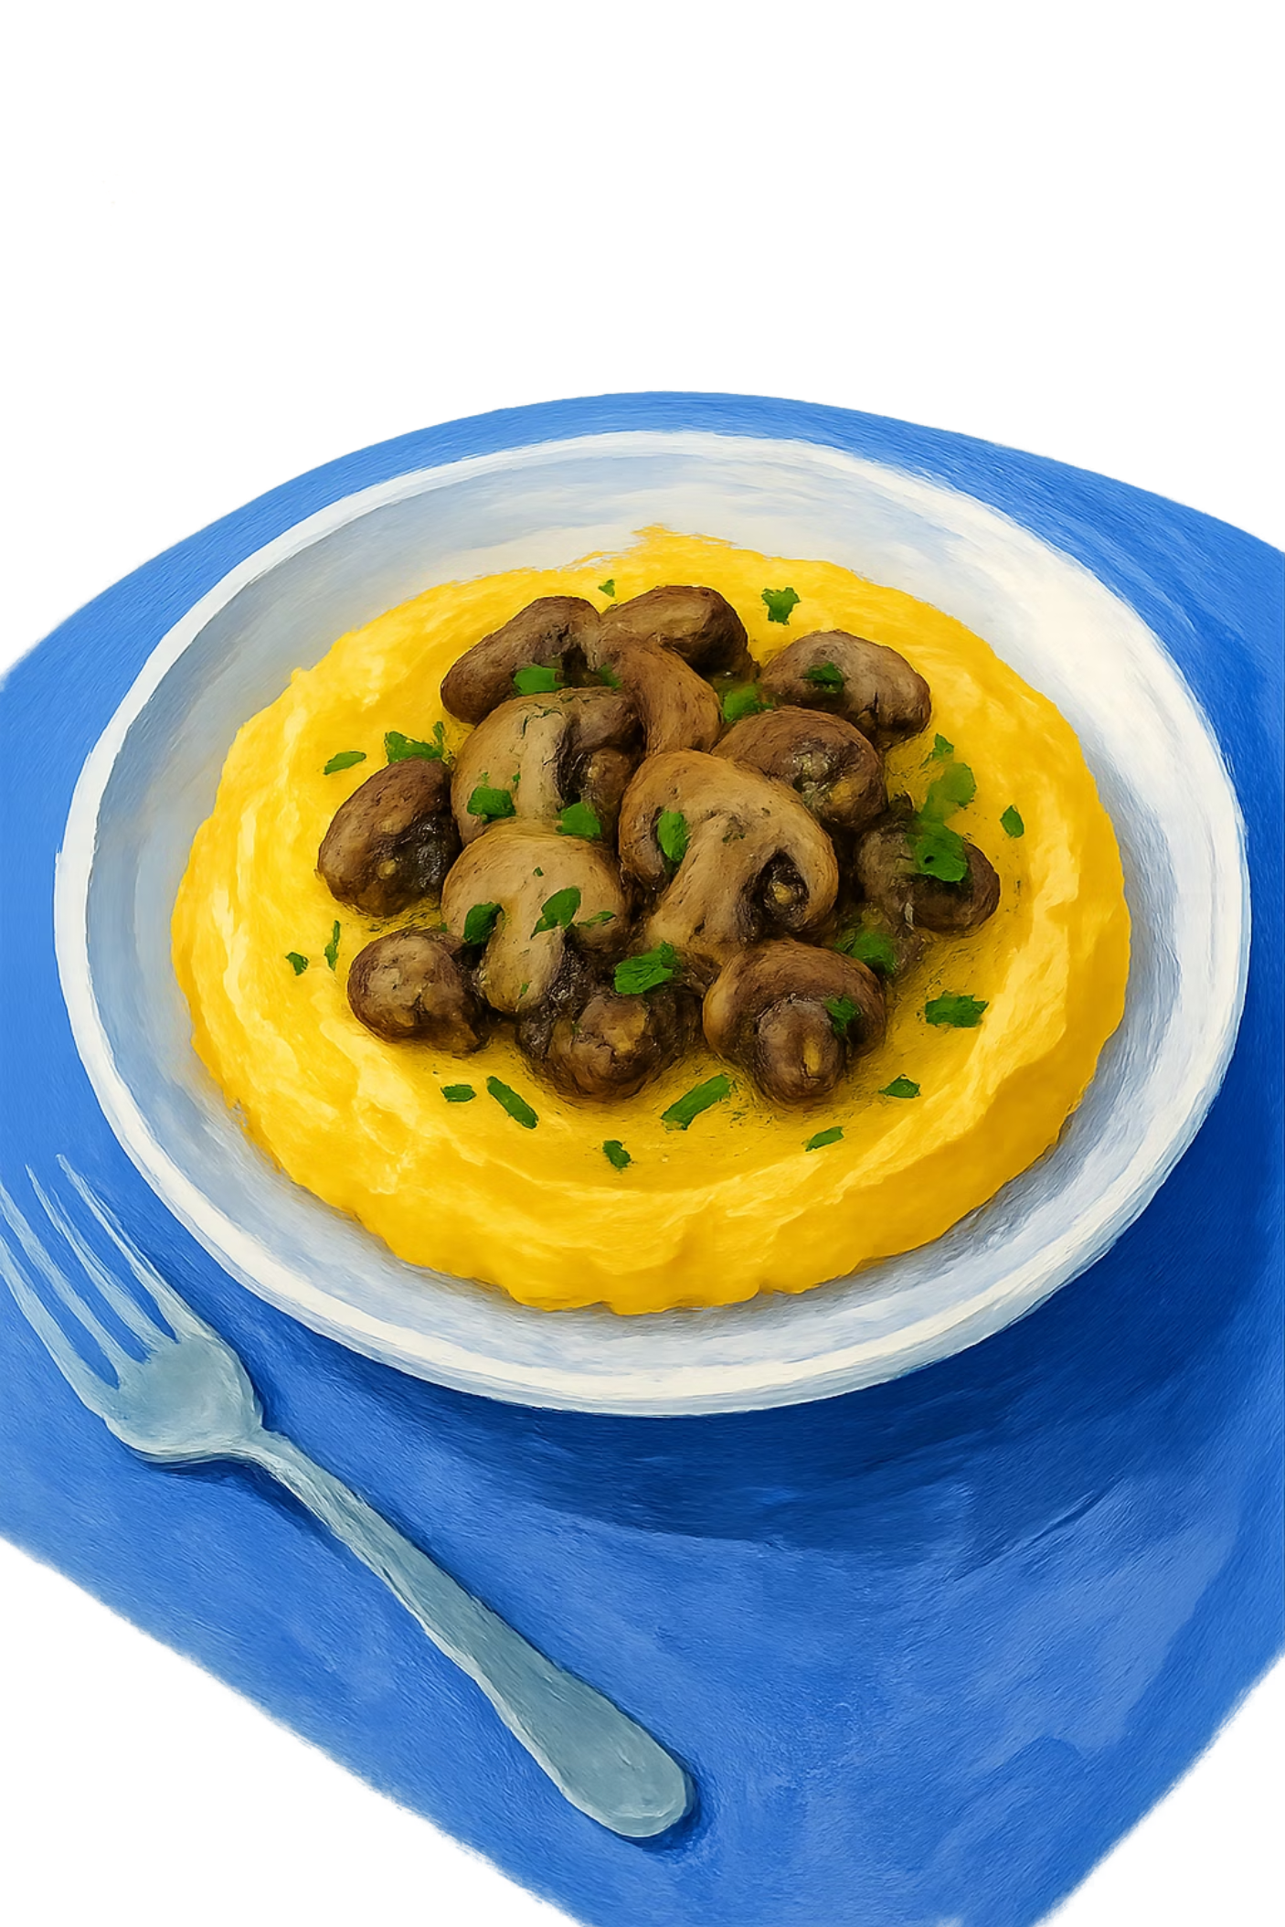
Palenta u modernoj kuhinji
Palenta nadilazi tradicionalne okvire — suvremeni kuhari otkrivaju njezin kreativni potencijal.
🍄 Pečena palenta
Slojevi palente, divljih gljiva i parmezana — gratinirano do zlatne kore.
🍤 Palenta štapići
Očvrsnuta palenta u štapićima, umak od tartufa ili aioli.
🍫 Desertna palenta
S kuhanim mlijekom, vanilijom i tamnom čokoladom — iznenađujuće raskošan desert.
🌿 Veganska baza
Kremasta palenta s kokosovim mlijekom i pečenim povrćem.

Slide 7
Zdravstvene dobrobiti palente
350
7g
kcal / 100g
Proteina
Energetski bogata, ali zasitna
Dobar izvor biljnih proteina
2g
0
Masti
Glutena
Prirodno niskomasna namirnica
Prirodno bez glutena — sigurna za celijakiju
Zašto je palenta zdrava?
Kukuruzno brašno bogato je vlaknima koja potiču probavu i dugotrajnu sitost. Sadrži antioksidanse poput luteina i zeaksantina, važnih za zdravlje očiju.
Prirodno bez glutena — idealno za osobe s intolerancijom
Bogato vitaminima skupine B
Nizak glikemijski indeks (kod krupnog brašna)
Lako probavljivo i blago za želudac

Slide 8
Česte pogreške i kako ih izbjeći
1
2
Grudice u palenti
Previše vodena konzistencija
Rješenje: Brašno dodajte polako, u tankom mlazu, uz stalno i energično miješanje žlicom ili pjenjačom.
Rješenje: Poštujte omjer 1:4. Ako je palenta rijetka, kuhajte još 5–10 minuta uz miješanje.
3
4
Palenta se lijepi za dno
Bez okusa
Rješenje: Koristite lonac s debelim dnom i smanjite vatru na minimum nakon prvih 10 minuta.
Rješenje: Solite vodu prije dodavanja brašna. Na kraju dodajte maslac, sir ili maslinovo ulje.

Slide 9
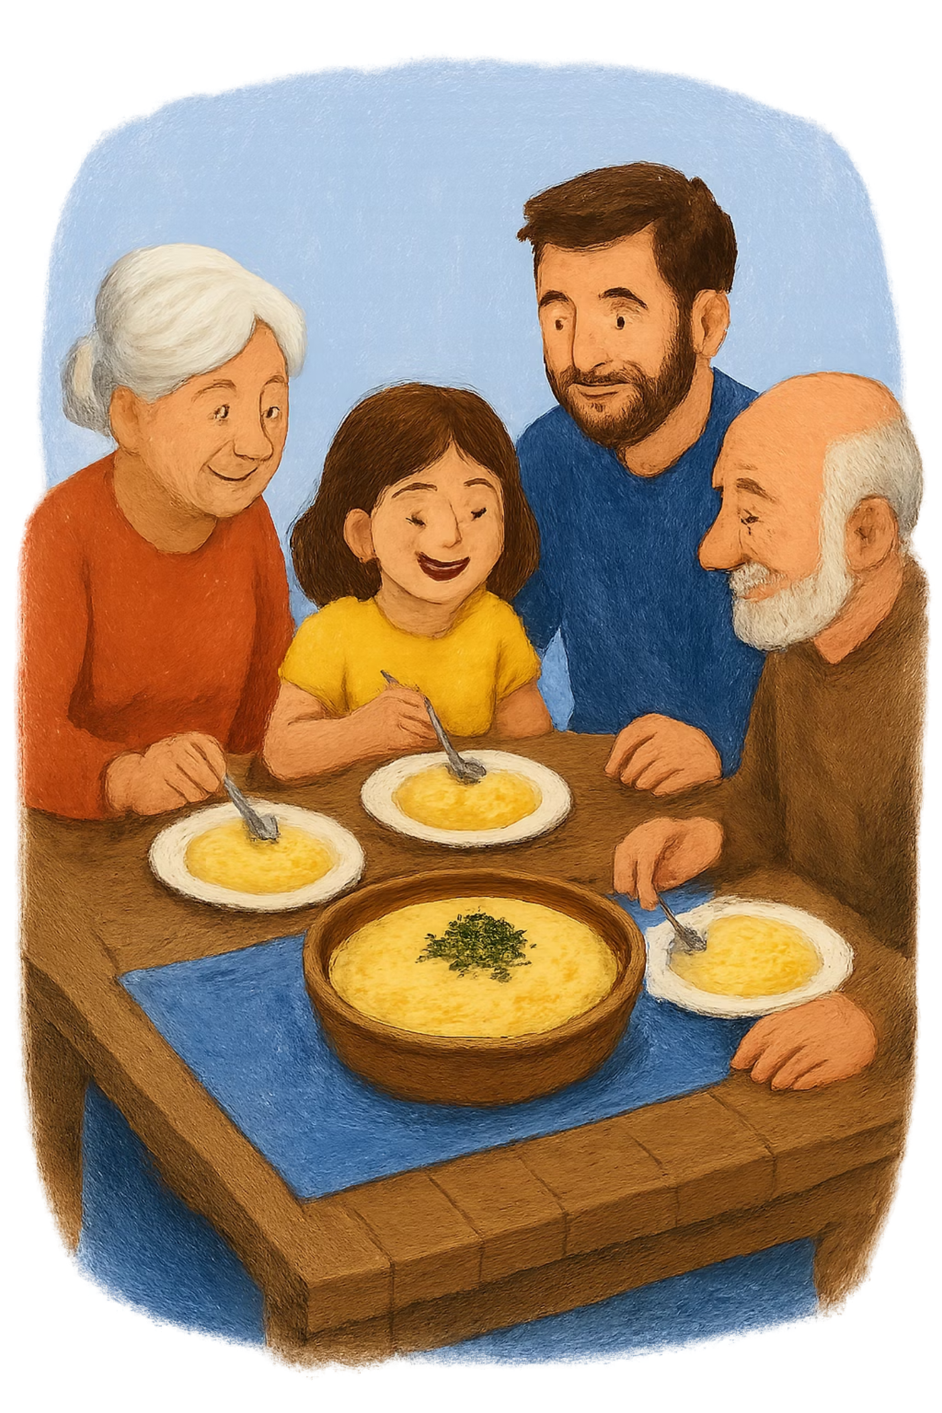
Palenta kao simbol tradicije i zajedništva
„Palenta nije samo jelo — ona je sjećanje na bakine ruke, zimsku toplinu i stolove puni smijeha."
🏡 Obiteljska tradicija
🤝 Zajednički stol
Recepti se prenose s koljena na koljeno, čuvajući identitet obitelji i zavičaja.
Palenta je jelo koje se dijeli — okuplja obitelj, susjede i prijatelje za istim stolom.
🌍 Kulturni most
Od Istre do Slavonije, od Italije do Balkana — palenta spaja ljude kroz zajedničku ljubav prema jednostavnoj, iskrenoj hrani.

Slide 10
Kako napraviti kiselo mlijeko
Sastojci i oprema:
Mlijeko: Najbolje je svježe punomasno mlijeko (domaće ili kupovno s većim postotkom masti).
Maja (starter): 1 do 2 žlice čvrstog jogurta ili već gotovog kiselog mlijeka sobne temperature.
Posuda: Staklena tegla ili keramička posuda
Kuhanje mlijeka: Mlijeko zagrijte do ključanja, a zatim ga ostavite da se ohladi. Ako koristite pasterizovano mlijeko iz tetrapaka, dovoljno ga je samo zagrijati.
Postizanje prave temperature: Ovo je najvažniji korak. Mlijeko treba biti mlako, otprilike 40°C do 45°C.
  Savjet: Ako nemate termometar, umočite čisti mali prst u mlijeko – trebalo bi da osjetite toplotu, ali da vas ne peče (da možete izdržati 10 sekundi).
Dodavanje maje: U malu šalicu odvojite malo toplog mlijeka i u njemu razmutite jogurt/kiselo mlijeko da postane glatko. Tu smjesu ulijte nazad u lonac s ostatkom mlijeka i lagano promiješajte.
Inkubacija (utopljavanje): Prelijte mlijeko u tegle ili posude u kojima će stajati. Poklopite ih (ili prekrijte gazom) i dobro zamotajte u deblje Ručnike ili deku. Cilj je da mlijeko što duže zadrži toplinu
Vrijeme mirovanja: Ostavite posude na toplom mjestu (bez pomjeranja!) otprilike 5 do 8 sati. Duže stajanje rezultira kiselijim ukusom.
Hlađenje: Kada se mlijeko stegne, stavite ga u frižider. Hlađenjem će postati još čvršće i ukusnije.

Slide 11
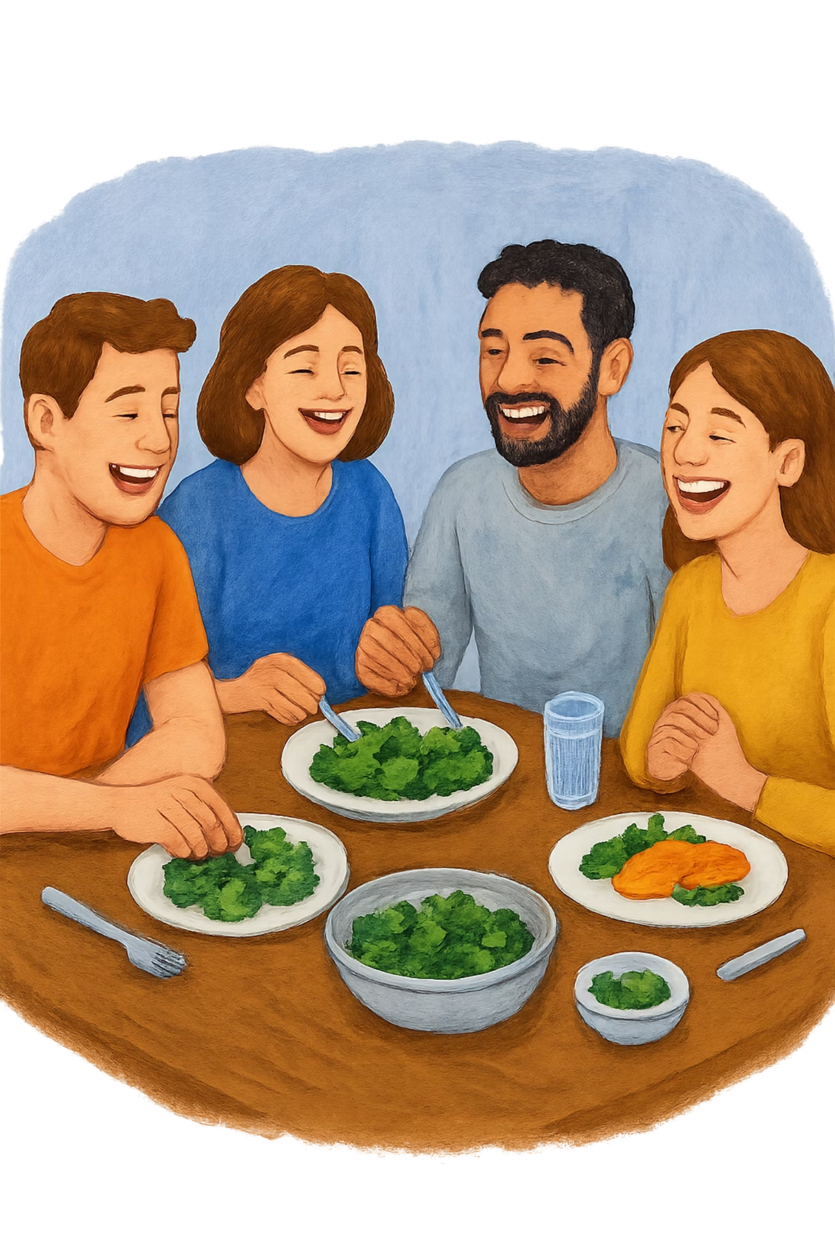

Pitanja i diskusija
Podijelite svoje omiljene recepte!
Svaka obitelj ima svoju tajnu pripreme palente. Koja je vaša?
Kako vi pripremate palentu?
Krupno ili sitno brašno? S maslacem ili maslinovim uljem?
Uz što je poslužujete?
Pršut, sir, gulaš, gljive — koja je vaša omiljena kombinacija?
Imate li obiteljski recept?
Podijelite tradiciju koja se prenosi u vašoj obitelji!
📌 Hvala vam na pažnji! Palenta nas uči da jednostavnost može biti vrhunska umjetnost.

Slide 12
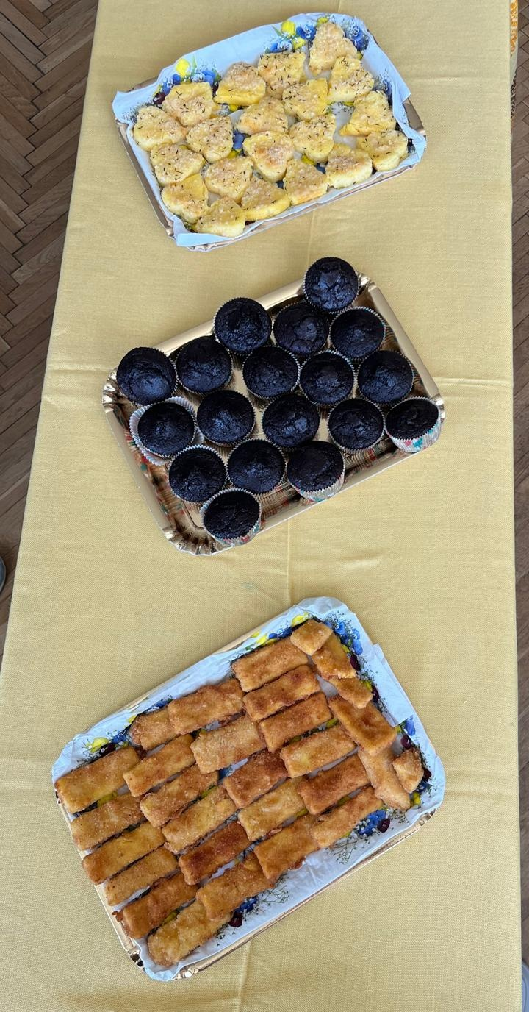
Palenta u praksi
Tradicionalni recepti oživljeni u razredu — učenici donose komad tradicije od kuće.
Kukuruzni kolačići
Mali žuti kolačići od kukuruznog brasna i parmezana — kremozni i aromaticni.
Čokoladni muffini
Tamni, čokoladni muffini — kukuruz i čokolada savršeno se slažu!
Pohani stapici palente
Zlatni, hrskavi stapici — moderni zalogajčić od palente.
Izrada jela u razredu — tradicija živi dalje kroz ruke novih generacija

